Slide 1
第三章 函数插值与函数逼近
3. 1 拉格朗日插值公式
3. 2 牛顿插值公式
3. 3 埃特金插值公式
3. 4 存在唯一性定理
3. 5 插值余项
3. 6 分段三次埃尔米特插值
3. 7 三次样条插值
3. 8 函数插值应用实例
3. 9 最佳一致逼近
3. 10 最佳平方逼近

Slide 2
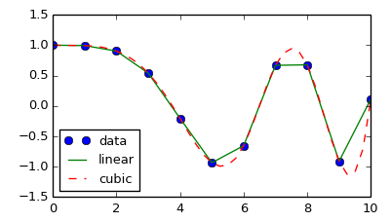
插值，通俗地说，在已知若干点的函数值的情况下，插入计算一些未知点的函数值。
如果有100个平面点，要求一条曲线精确（或近似）经过这些点，可有两种方法：插值和拟合。
插值在工程技术和数据处理等领域都有广泛的应用。

Slide 3
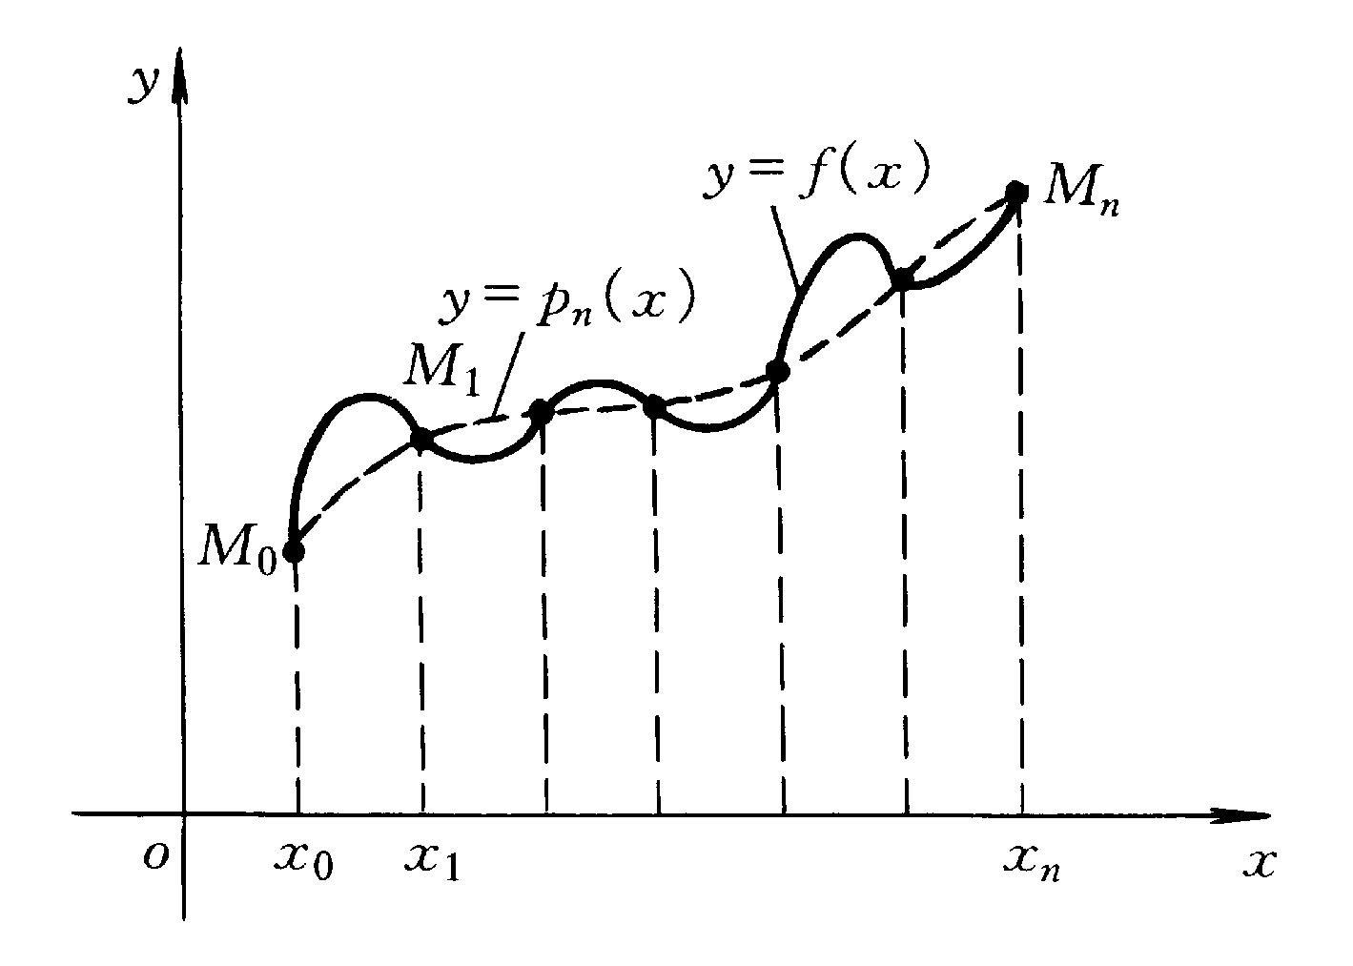
§3.1 拉格朗日(Lagrange)插值公式
基本思想: 把插值函数 p_{n}(x) 的构造问题转化为 n+1个插值基函数 l_{i}(x)(i=0,1,…,n)的构造。
图3－1 插值多项式

Slide 4
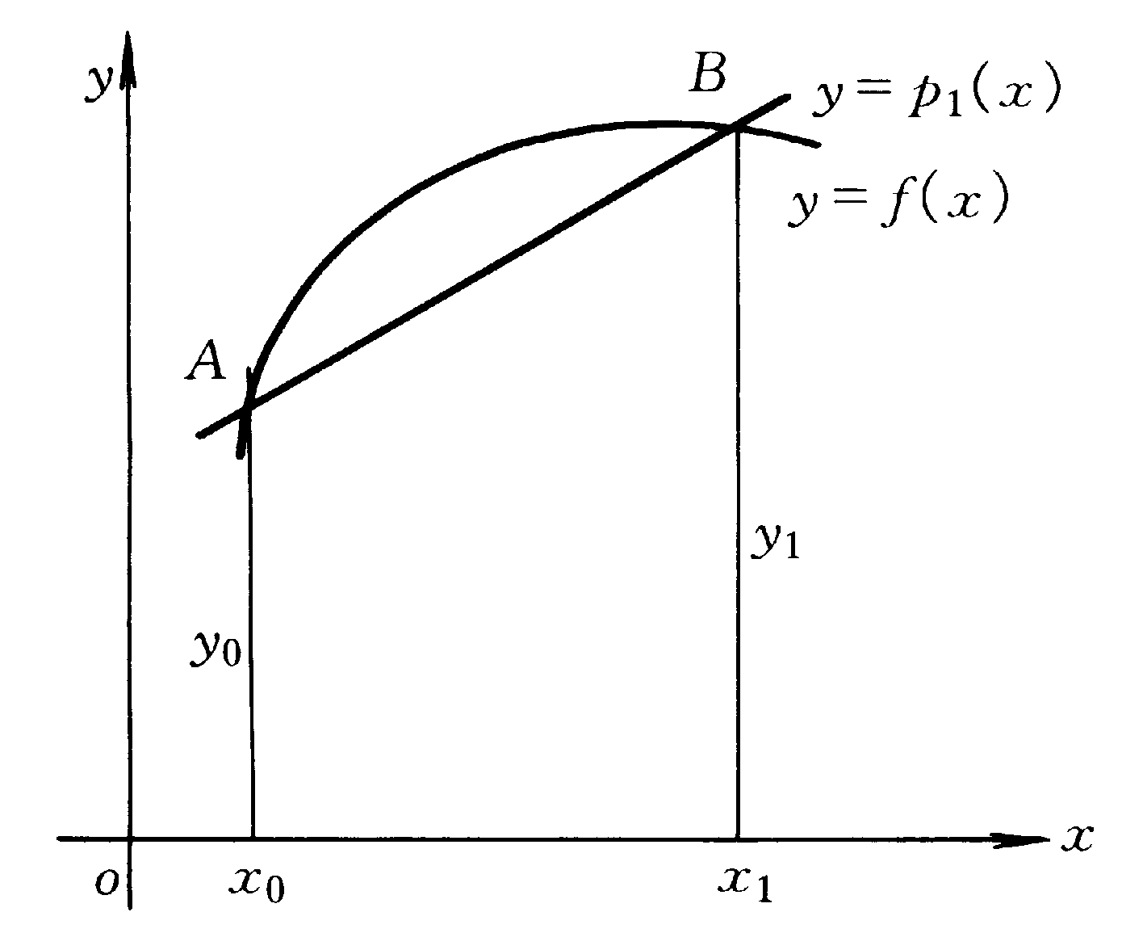
1. n=1的情况
已知：函数 y=f(x) 在点 x₀, x₁上的值为 y₀, y_{1。}
要求：多项式y =p₁(x)，使 p₁(x₀) = y₀, p₁(x₁) = y₁。
几何意义：通过两点A (x₀, y₀), B (x₁, y₁)的一条直线。如图3－2所示。
图3－2 一次插值多项式

Slide 5
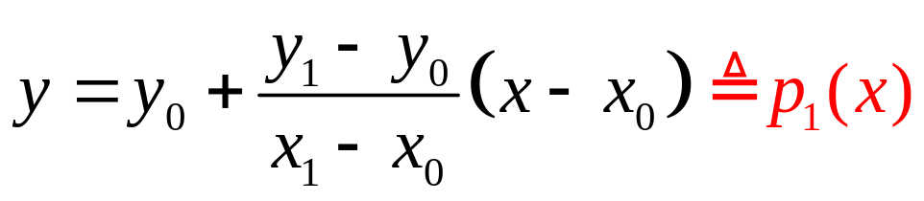
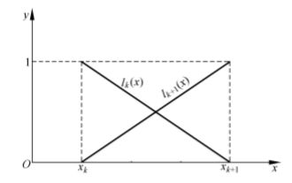
由直线两点式可知，通过 A，B 的直线方程为
(3.1)
它也可变形为 p₁(x) =l₀ (x) y₀+l₁(x) y₁
其中
显然有：l₀(x₀)=l₁(x₁)=1，l₀(x₁)=l₁(x₀)=0，
p₁(x₀)=y₀，p₁(x₁)=y₁

Slide 6
l₀(x)：点 x₀ 的一次插值基函数
l₁(x)：点x₁的一次插值基函数
它们在对应的插值点上取值为1，而在另外的插值点上取值为0。
插值函数 p₁(x)：
p₁(x) = l₀ (x) y₀ + l₁(x) y₁
其为两个插值基函数的线性组合，其组合系数就是对应点上的函数值。这种形式的插值称作为拉格朗日（Lagrange）插值。

Slide 7
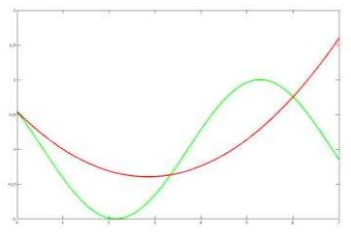
2. n=2 的情况
取 p₂(x) 为 x 的二次函数，使得：
p₂(x₀) = y₀, p₂(x₁) = y₁, p₂(x₂) = y₂
p₂(x) 称为二次插值多项式。通过三点的插值问题称为二次插值或抛物插值。
y=p(x)
x₀
x₁
x₂

Slide 8
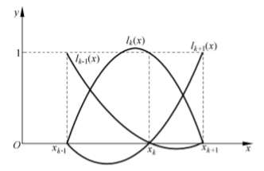
二次插值或抛物插值公式：

Slide 9
3. 一般情况
当插值点增加到n+1个时，我们可以利用Lagrange插值方法写出n次插值多项式 p_{n}(x)，如下所示：

Slide 10
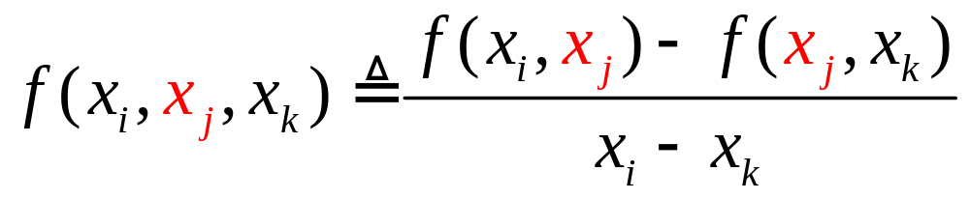
§3.2 牛顿插值公式
1. 差商及其对称性
对于函数 f(x)，已知其某些离散值（型值）：
可定义函数 f(x) 差商：
一阶差商
二阶差商
n 阶差商

Slide 11
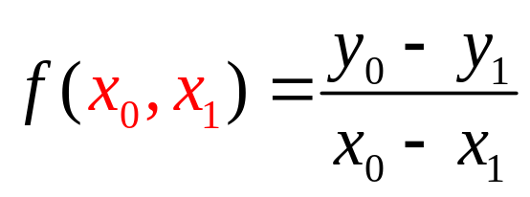
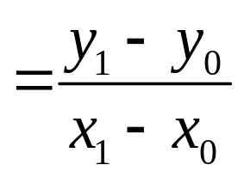
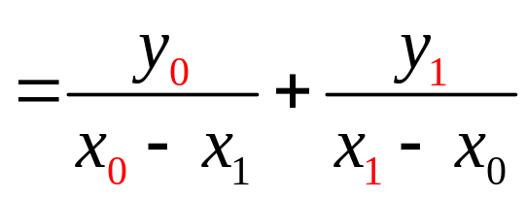
定理：差商具有对称性（即其与点的排列顺次无关）
证明：采用数学归纳法。
（1）对于一阶差商
命题成立！

Slide 12
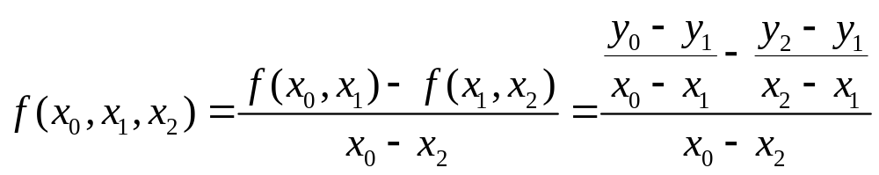
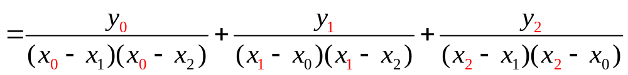
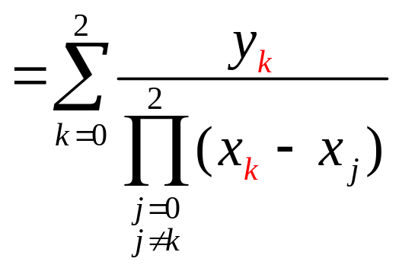
对于二阶差商

Slide 13
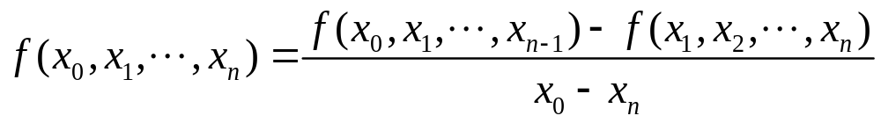
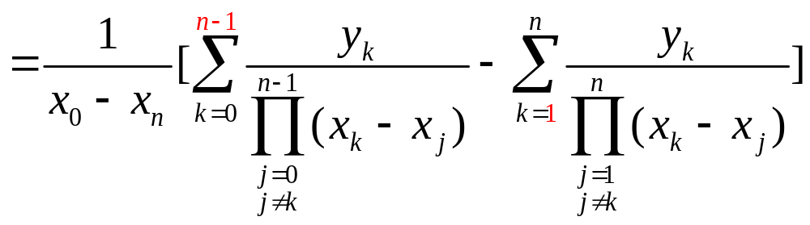
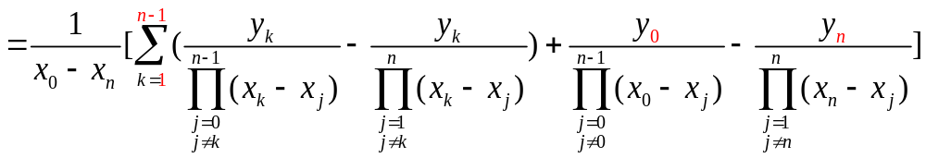
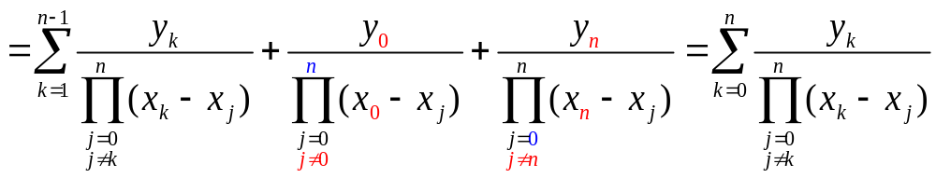
（2）假设命题对于 (n-1) 阶差商成立。我们考虑 n 阶差商
证毕。

Slide 14
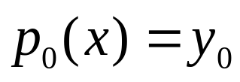
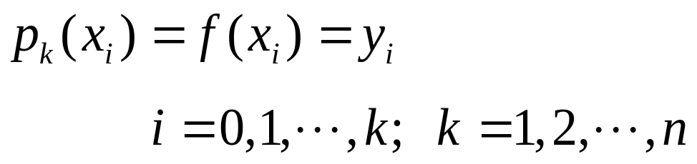
2. 牛顿插值公式
牛顿（Newton）插值公式设计为递推形式：
插值满足条件：

Slide 15
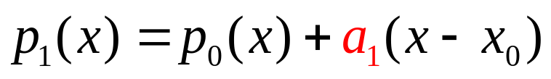
牛顿插值公式
（1）n=1的情况
由两点插值，得
得

Slide 16
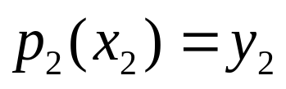
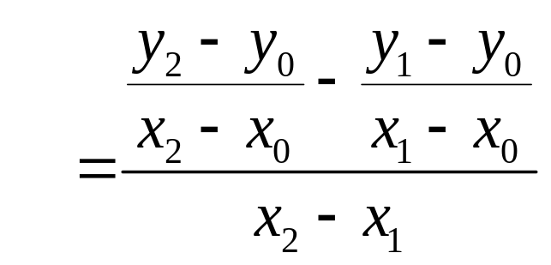
（2）n = 2 的情况
由 ，得
于是

Slide 17
（3）设想：对于
有
证明：假设对于 的情况成立。
则对于节点
可构造如下（n-1）次插值多项式

Slide 18
于是
（3.1）
当 时，设
于是

Slide 19
（利用（3.1）式）
证毕。

Slide 20
差商表
x | f(x) | 一阶差商 | 二阶差商 | 三阶差商
x₀ | f(x₀)
x₁ | f(x₁) | f(x₀,x₁)
x₂ | f(x₂) | f(x₁,x₂) | f(x₀,x₁,x₂)
x₃ | f(x₃) | f(x₂,x₃) | f(x₁,x₂,x₃) | f(x₀,x₁,x₂,x₃)

Slide 21
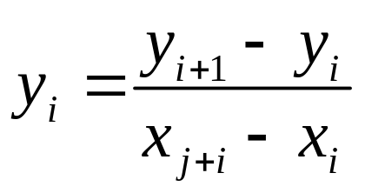
Newton插值算法如下：
Input x,(x_{i},y_{i}), i=0,1,…,n
y=y₀, t=1
For j=1,…,n do
t=t*(x-x_{j-1})
for i=0,…,n-j do
end
y=y+y₀*t
end
output y

Slide 22
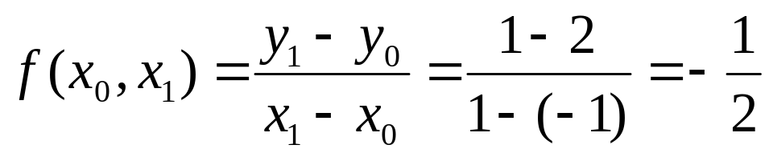
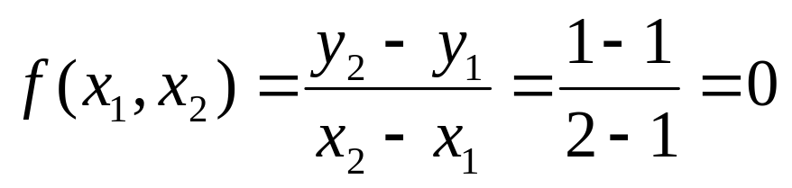
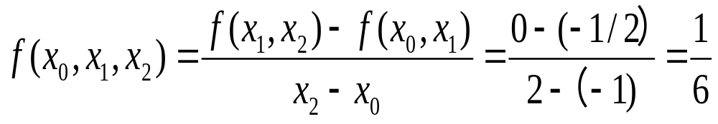
[例1]已知 f(-1)=2, f(1)=1, f(2)=1，求 f(x) 的Newton插值多项式 p(x)。
解：设x₀= -1, x₁=1, x₂=2, 则

Slide 23
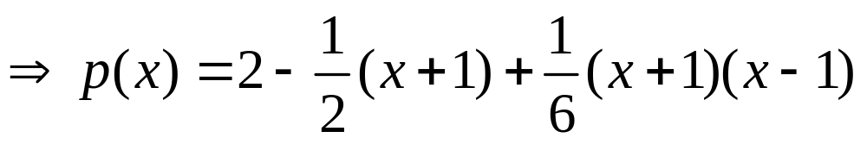
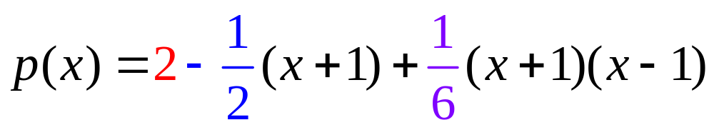
差商表的表示法：
差商表
x | f(x) | 一阶差商 | 二阶差商
-1 | 2
1 | 1 | -1/ 2
2 | 1 | 0 | 1/ 6

Slide 24
§3.3 埃特金插值公式
埃特金(Aitken)插值公式的构造是基于这样的直观想象：平面上的两个点可以连成一条直线, 对应一个线性函数；把线性函数看作形式点, 经线性组合, 可构成二次函数；把二次函数再看作形式点, 经线性组合, 可构成三次函数,以此类推。
Aitken 插值表
x | f(x)
x₀ | f(x₀)
x₁ | f(x₁) | p_{0 ,1}(x)
x₂ | f(x₂) | p_{0,2}(x) | p_{0 ,1,2}(x)
x₃ | f(x₃) | p_{0 ,3}(x) | p_{0 ,1,3}(x) | p_{0 ,1,2,3}(x)

Slide 25

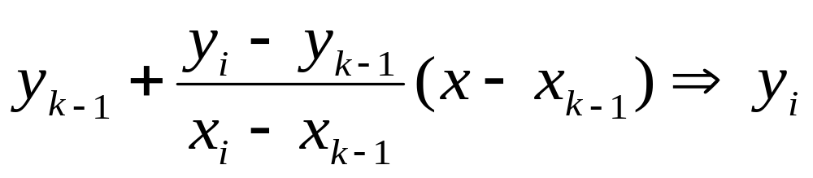
Aitken插值算法如下：
Input x,(x_{i},y_{i}), i=0,1,…,n
1 k
L：
for i=k, k+1,…,n do
end
If k≠n then k+1 k, go to L
If k=n, output y_{n}

Slide 26
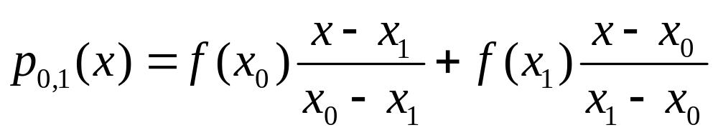
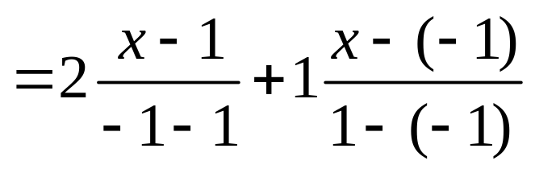
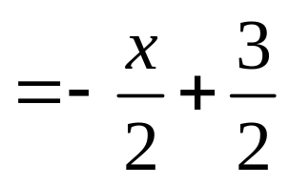

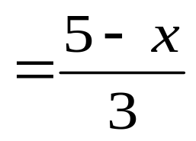
［例4］已知f(-1)=2, f(1)=1, f(2)=1, 求f(x)的Aitken插值多项式。
解：设x₀=-1, x₁=1, x₂=2, 则

Slide 27
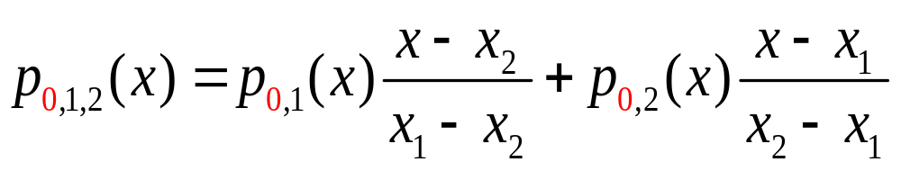
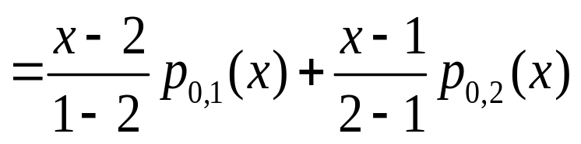
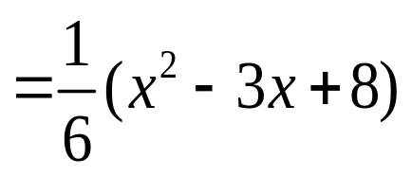

Slide 28
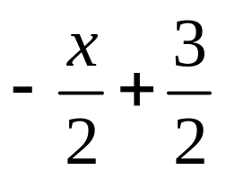
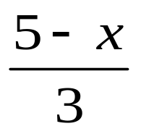
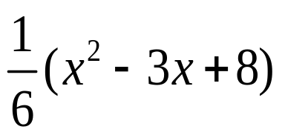
Aitken 插值表的表示法：
Aitken 插值表
x | f(x)
-1 | 2
1 | 1
2 | 1

Slide 29
§3.4 存在唯一性定理
Lagrange插值公式、Newton和Aitken插值多项式是同一个函数。事实上, 我们有以下一个定理：
定理1 有唯一的n次多项式 p_{n}(x)，满足条件：
p_{n} (x_{i}) = y_{i} (i=0, 1, …, n) （3.3）
证明：假设有不同于P_{n}(x) 的 n次多项式 Q_{n}(x) ，满足
Q_{n}(x_{i}) = y_{i} (i=0,1,…,n)
则 F_{n}(x) = p_{n}(x) － Q_{n}(x) 为次数不超过 n 的多项式, 不恒等于零, 且至少有n+1个不同的根。
这与“次数不超过 n 的多项式最多有n个根”相矛盾！

Slide 30
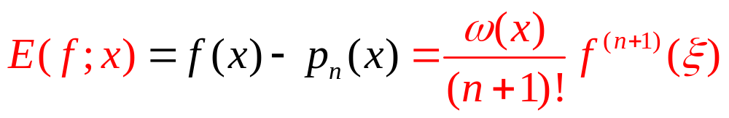


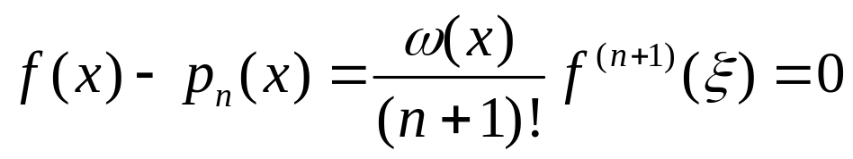
§3.5 插值余项
定理2 若 f(x) 在包含着插值节点 x₀, x₁,…, x_{n} 的区间
［a,b］上n+1次可微分, 则对任意 x∈[a,b]，存在
ξ (a < ξ < b), 使得
其中 ω(x)=(x-x₀)(x-x₁)…(x-x_{n})。
证明： 任取一点 x∈［a,b］
（1）若 ，即 x 在节点上， 。
由 ，令 x = x_{i} , 可知
定理成立!

Slide 31
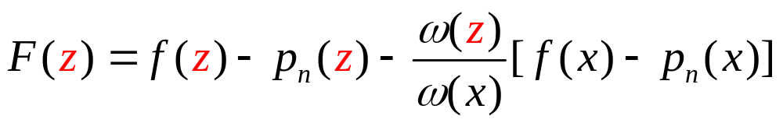











（2）若 ，作自变量为 z 的辅助函数
则 （共n+2个点）
且 在［a,b］具有n+1次可微。
反复利用微分中值定理 ，
可知，在［a,b］ 上， 至少有n+2 个零点
至少有n+1 个零点
至少有1 个零点

Slide 32

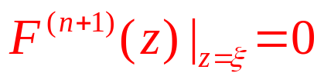
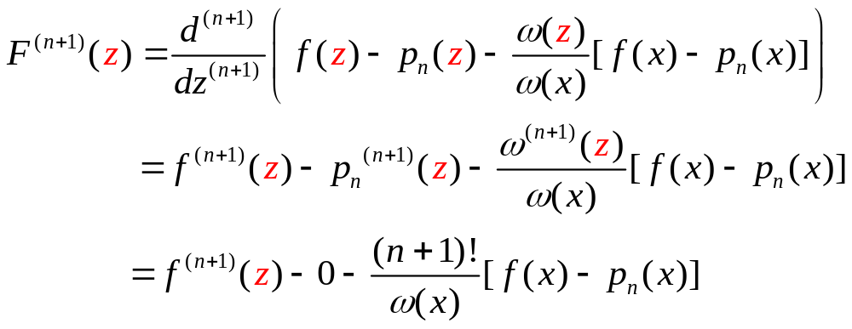
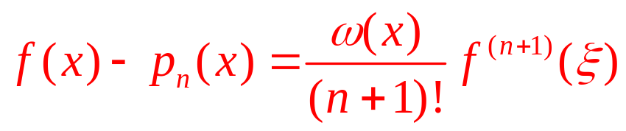
由
至少有1 个零点，得：
，使得
而
由
可得

Slide 33




下面讨论定理2误差估计中 项的计算。
设 ，由差商定义，有
于是

Slide 34
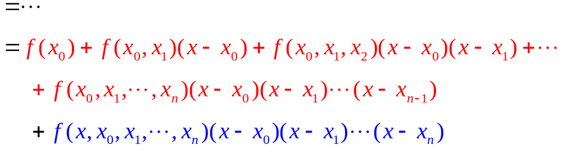
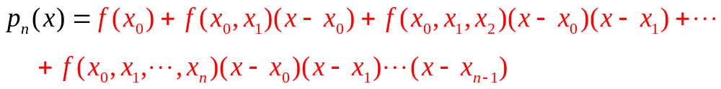
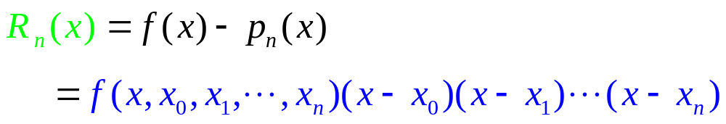
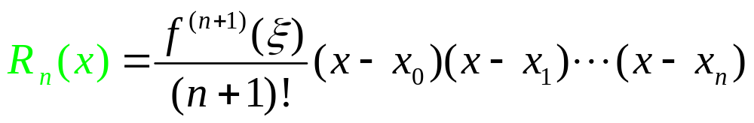

另一方面，由Newton公式
故
而由定理2知
比较两式，得

Slide 35

［例５］ 设 f (x) = ln x, 并假定已给出型值表, 试近似计算ln(0.6)的值，并指出精度。
 |  | 型值表
x | 0.4 | 0.5 | 0.7 | 0.8
lnx | -0.916291 | -0.693147 | -0.356675 | -0.223144
解：利用3次Lagrange 插值公式, 简单计算过程如下：

Slide 36


同理，得

Slide 37



综合上述, 我们有
真值： ln(0.6) = 0.510826
近似值：p₃(0.6) = 0.509975
真误差：ln(0.6) p₃(0.6) = 0.000851
估计的上界：|ln(0.6) p₃(0.6)| < 0.00391

Slide 38



［例６］ 给定 。取等距节点 x_{i} = -5+i (i = 0, 1 ,…, 10), 试建立插值多项式 L₁₀(x), 并作图形, 观察 L₁₀(x) 对 f(x) 的逼近效果。
解：
图形如右图所示。
龙格（Runge）现象

Slide 39
§3.6 分段三次埃尔米特插值
问题：已知 x_{i}, f(x_{i}), f'(x_{i}) (i=0,1,…,n), 求分段三次插值函数 H(x) 满足：
H(x_{i}) = f(x_{i}), H'(x_{i}) = f'(x_{i}) (i = 0,1,…,n)
为了得到插值函数，考虑任意子区间［x_{i}, x_{i+1}］, i∈(0,1,…, n-1), 采用Lagrange插值函数结构, 在第 i 个子区间上，有
这样，就把H(x)的构造问题转化为四个插值基函数h_{k}(x) (k=1,2,3,4) 的构造问题。

Slide 40

首先考虑 h₁(x) 的情况：由H(x)的表达式
及插值条件，h₁(x)满足：
故 h₁(x) 应有如下形式：
将 代入，得

Slide 41


解出a与b：
代入 h₁(x)，整理得：
以同样的方法可得

Slide 42


对于 h₃(x)，由
h₃(x) 应满足：
从而应有如下形式：

Slide 43





将 代入，得
以同样的方法可得

Slide 44




定理3 若 是分段三次埃尔米特插值函数，则其插值余项为
提示：构造自变量为z的辅助函数
其中

Slide 45

§3.7 三次样条插值
“样条”原本是指在飞机或轮船设计过程中，为了描绘出光滑的外形曲线所用的一种工具，即一个具有弹性的细长木条。
在作了某些近似简化后，样条的数学模型是分段的三次多项式曲线：在相邻两块压铁之间是三次多项式曲线；在压铁处，左右两段曲线的切线和曲率是连续的。

Slide 46
定义 给定［a,b］的分划：a = x₀<x₁<…<x_{n} = b, 如果函数s(x) 在区间［a,b］上满足以下条件：
（1）在每一个子区间（x_{i}, x_{i+1}）(i=0,1,…,n-1) 上 s(x)是三次多项式
（2） s(x) 在区间［a,b］上具有二阶连续导数；
（3）s(x_{i}) = y_{i} (i=0,1,…,n), s'(x₀)=y'₀, s′(x_{n})=y'_{n}。我们就称 s(x)为三次样条函数。
分段三次埃尔米特插值与三次样条函数的区别：三次样条函数的导数未知。

Slide 47





利用分段三次埃尔米特插值的结果
设
其中， 为待定参数。

Slide 48












在区间端点处，由 可得
-
+
在其他节点处 m_{i} (i=1,2,…,n-1)， x_{i} (i=1,2,…,n-1)上，令
下面计算 ：记 ，在 上，有

Slide 49




用同样的方法，在 上，可得
由 得
整理得

Slide 50



进一步整理，可得到关于m_{i} (i=1,2,…,n-1) 的方程组
其中：

Slide 51




一般情况下， 未知，
此时可设
可得到：
于是有

Slide 52

§3.8 应用实例
［例7］ 要在程控铣床上加工直升飞机的旋转机翼，外形的截面形状见图3-4。
图3-4 直升飞机旋转机翼外形截面图

Slide 53

外形头部有一段圆弧B₁B₂，圆的半径R=6.92mm，tanα=0.305, B₁, B₂的坐标为B₁(0.52, 5.288)，B₂(2.6, -3.615)，截面上轮廓线18个点的坐标如下表所示。加工公差要求
k | 1 | 2 | 3 | 4 | 5 | 6 | 7 | 8 | 9
x_{k} | 3.1 | 8.0 | 17.95 | 28.65 | 39.62 | 50.65 | 78 | 104.6 | 156.6
y_{k} | 9.4 | 13.84 | 20.2 | 24.9 | 28.44 | 31.1 | 35 | 36.5 | 36.6
k | 10 | 11 | 12 | 13 | 14 | 15 | 16 | 17 | 18
x_{k} | 208.6 | 260.7 | 312.5 | 364.4 | 416.3 | 468 | 494 | 507 | 520
y_{k} | 34.6 | 31.0 | 26.34 | 20.9 | 14.8 | 7.8 | 3.7 | 1.5 | 0.2

Slide 54

解：要用程控铣床加工工件，必须计算出整个工件外形曲线足够密的点的坐标值。
根据所给条件，头部圆弧B₁B₂可由圆的方程计算出点的坐标；其余部分利用插值方法计算加密点的坐标。
（1）头部圆弧B₁B₂的计算方法。根据所给条件，可求得圆心坐标 (x₀, y₀) 如下：
x₀ = Rcosα = 6.619
y₀ = Rsinα = 2.0186
于是，圆的方程为
（2）下面考虑 [0.52, 520] 上的插值问题。

Slide 55
k | x_{k} | f(x) | 一阶差商 | 二阶差商 | 三阶差商 | 四阶差商
0 | 0.52 | 5.288
1 | 3.1 | 9.4 | 1.5938
2 | 8.0 | 13.84 | 0.9061 | -0.091935
3 | 17.95 | 20.2 | 0.6392 | -0.017974 | 0.00424328
4 | 28.65 | 24.9 | 0.4393 | -0.009682 | 0.00032455 | -0.1393E-3
5 | 39.62 | 28.44 | 0.3227 | -0.005378 | 0.00013611 | -0.0052E-3
6 | 50.65 | 31.1 | 0.2412 | -0.003706 | 0.00005114 | -0.0020E-3
7 | 78.0 | 35 | 0.1426 | -0.002568 | 0.00002306 | -0.0005E-3
8 | 104.6 | 36.5 | 0.0564 | -0.001597 | 0.00001493 | -0.0001E-3
9 | 156.6 | 36.6 | 0.0019 | -0.000692 | 0.00000854 | -0.0001E-3
10 | 208.6 | 34.6 | -0.0385 | -0.000388 | 0.00000233 | -0.0000E-3
11 | 260.7 | 31 | -0.0691 | -0.000294 | 0.00000060 | -0.0000E-3
12 | 312.5 | 26.34 | -0.0900 | -0.000200 | 0.00000059 | -0.0000E-3
13 | 364.4 | 20.9 | -0.1048 | -0.000143 | 0.00000036 | -0.0000E-3
14 | 416.3 | 14.8 | -0.1175 | -0.000122 | 0.00000013 | -0.0000E-3
15 | 468 | 7.8 | -0.1354 | -0.000172 | -0.00000032 | -0.0000E-3
16 | 494 | 3.7 | -0.1577 | -0.000286 | -0.00000088 | -0.0000E-3
17 | 507 | 1.5 | -0.1692 | -0.000295 | -0.00000009 | 0.0000E-3
18 | 520 | 0.2 | -0.1000 | 0.002662 | 0.00005689 | 0.00055E-3
差商表

Slide 56
从差商表分析，可将 [0.52, 520] 分成三部分：
[0.52, 28.65] ， [28.65 , 507]， [507, 520]
（A）对于 [28.65 , 507]，采用二阶Newton插值公式。
以 [x₄ , x₅ , x₆ ]=[28.65 , 39.62 , 50.65 ] 为例，有
其[x₄ , x₆ ]上的误差估计为
[28.65 , 507]上的二阶差商均为负，与曲线向上凸的特性一致。

Slide 57



（B）考虑 [0.52, 28.65]部分
在 B₁ 点处要考虑到光滑性，故将[0.52, 28.65]分为
[x₀ , x₂ ]与[x₂ , x₄ ]两段。
对于[x₀ , x₂ ]= [0.52 , 8.00 ]，插值多项式p(x)满足
其中， 可由头部的园方程
求得

Slide 58



根据给定的条件，可构造插值多项式
其中p(x) 是经过 ( x₀, y₀ )，( x₁, y₁ ) 和 ( x₂, y₂ ) 的二次多项式。
故
由 得

Slide 59




说明曲线上凸，与界面图形一致。
对于[x₂ , x₄ ]= [0.52 , 8.00 ]，为保证精度，用x₂ ~ x₅作Newton插值
，曲线上凸

Slide 60
（C）最后考虑 [507, 520]= [x₁₇ , x₁₈ ]部分
为保证精度，用x₁₅ ~ x₁₈作三次Newton插值，得
曲线上凸。

Slide 61


§3.9 函数的最佳一致逼近
3.9.1 基本概念
定义： 设函数f (x)是区间[a, b]上的连续函数，对于任意给定的ε >0，如果存在多项式 p (x)，使不等式
成立，则称多项式p (x)在区间[a, b]上一致逼近(或均匀逼近)于函数 f (x)。
维尔斯特拉斯定理: 若f (x)是区间[a, b]上的连续函数，则对于任意ε >0，总存在多项式p (x)，使对一切a ≤x ≤b有

Slide 62


切比雪夫提出：在次数不超过n的多项式的集合p_{n}中去寻找一个多项式 ，使它在[a, b]上“最佳逼近” f (x)。即
这就是通常所谓的最佳一致逼近问题，也称为切比雪夫逼近问题。
若这样的 存在，称是函数f (x)在区[a, b]上的n次最佳一致逼近多项式，简称为最佳逼近多项式。

Slide 63












3.9.2 最佳一致逼近多项式的求法
定理: 是[a, b]上连续函数 f (x) 的n次最佳一致逼近多项式的充分必要条件是
在区间[a, b]上至有n + 2个点
使得
其中μ 是 f (x)与 在[a, b]的偏差，即
σ 为“1”或“-1”。

Slide 64









推论1
设
是区间
上的连续函数，
是
的n次最佳一致逼近多项式，
若
在
内存在且保号，
则
在区间
上恰好存在一个由
个点组成的交错点组，
且两端点
都在交错点
组中。

Slide 65


推论2
在
中, 若存在对函数
的最佳一致逼近元，则唯一.
推论3
设
是区间
上的连续函数，
的
则
n 次最佳一致逼近多项式是
的某个
n次插值多
项式。

Slide 66










1、推导过程
设
，且
在
内不变号，
要求
在
上的一次最佳一致逼近多项式
推论1:
在
上恰好有3个交错点，
设为
则
(相切)

Slide 67




即
解得
即

Slide 68









2、几何意义
直线l₁ 斜率
平移l₁直到与 f(x) 相切得直线l₂ 。
所求直线为
l=（l₁ + l₂ ) /2

Slide 69





3、举例
求 在 上的最佳一次逼近多项式。
解：
由 可算出
解得

Slide 70






由
得
于是得
的最佳一次逼近多项式为
即
误差限为

Slide 71







二、多项式降阶
1、Chebyshev多项式及其相关性质
(1) 定义
称 为n 次Chebyshev多项式.
令
则
则 为关于 的 次代数多项式。
有递推关系式：

Slide 72




(2) 性质
➢性质1：
在区间[-1, 1]上有 个不同的零点
➢性质2：
T_{n} (x) 在[-1, 1]上有n + 1个不同的极值点
使T_{n} (x)轮流取得最大值 1 和最小值 -1。

Slide 73





➢性质3：
切比雪夫多项式的极值性质
T_{n} (x) 的最高次项系数为 2^{n-1} (n = 1, 2, …)。
➢性质4： Chebyshev多项式的最小模性质
在-1≤x ≤1上，在首项系数为1的一切n次多项式
中,
与零的偏差最小，且其偏差为
即，对于任何 ， 有

Slide 74












2、Chebyshev多项式的降阶应用
？
设
为
上的
次多项式，
要求 在 上的不超过 次的最佳一
致逼近多项式 。
由于首项系数为1的 n 次Chebyshev多项式
无穷范数最小，
故有
于是
(*)

Slide 75
【例】 设f(x)=4x⁴＋2x^{３}－５x^{２}＋8x-5/2， |x|≤1. 求f(x)在［-1,1］中的3次最佳一致逼近元 p₃(x).
解 由 f (x)的表达式可知b_{４}＝４,首项系数为1的4次Chebyshev多项式为
T₄(x)＝x^{４}－x^{２}＋1/8.
由(*)式得
p₃(x) = f(x) － 4T₄(x) = 2x^{３}－x^{２}＋8x － 3
注：对区间为［a,b］的情形，先作变换
x=(b-a)t/2+(b+a)/2

Slide 76






三、近似最佳一致逼近多项式
设
且存在
阶连续导数
如何在 上确定互异的插值节点
使得 的 次插值多项式的余项最小？

Slide 77






由插值余项定理， 次插值多项式 的余项为
其中，
其估计式为：

Slide 78








因此，要使余项达到最小，只需使
尽可能小。
注意到
是一个首项系数为1的 次多项式，
故由Chebyshev多项式的性质，
~
只要取
即可。
而
故只需取 为 次Chebyshev多项式的零点，
即

Slide 79







§3.10 函数的最佳平方逼近
3.10.1 基本概念
定义：对于给定的函数
要求函数
使
若这样的 存在，
则称为 在区间
上的最佳平方逼近函数。
特别地，若
，则称
为
在
上的 次最佳平方逼近多项式。

Slide 80






3.10.2 最佳平方逼近元的求解
1、求解方程组法
求最佳平方逼近函数 的问题
可归结为求它的系数 使多元函数
取得极小值。
由于 是关于 的二次函数，
故利用多元函数取得极值的必要条件，可得

Slide 81


(k = 0, 1, 2, …, n)
最小二乘！
得方程组

Slide 82



如采用函数内积记号
方程组可以简写为
写成矩阵形式为

Slide 83


由于ϕ₀, ϕ₁, …, ϕ_{n}线性无关，故 G_{n} ≠ 0，于是上述方程组
存在唯一解 。
从而肯定了函数 f (x) 在Φ中，如果存在最佳平方逼近函数，
则必是

Slide 84





【例】求 在 中的最佳平方逼近元。
解：
这是 上的最佳平方逼近问题.
取
记
因为
且同样可求得

Slide 85






所以，关于
的法方程组为
解得
即
为 中对 的最佳平方逼近元。

Slide 86










2、正交多项式展开法
设
其中
为
上带权
的正交多项式系，
给定
若
为
在
上的 次最佳平方逼近多项式，
则由
正交多项式的性质，
即

Slide 87




【例】：
求
在
上的三次最佳平方逼近多项式。
解：
取
先计算
即

Slide 88
所以得
所以有
均方误差为
最大误差为

Slide 89









作业：
P36. 14题、22题（如无计算机，此题可不做）、29题
设 为互异的节点， 为Lagrange插值函数，
，求证：
（1） ，并对 两种情况给予几何解释。
（2）
（3）
（4）
（14题）

Slide 90









2. 已知 ，构造 。
取 为等分节点，画出这些函数的图形。观察随着n的增大， 对 的逼近效果，看到的现象是否与Runge现象相反？（22题）
3. 设 ，而 是满足下列插值条件的三次式：
求证：
（29题）

